Slide 1
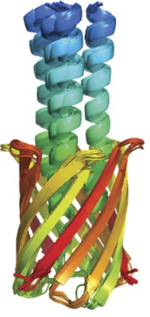
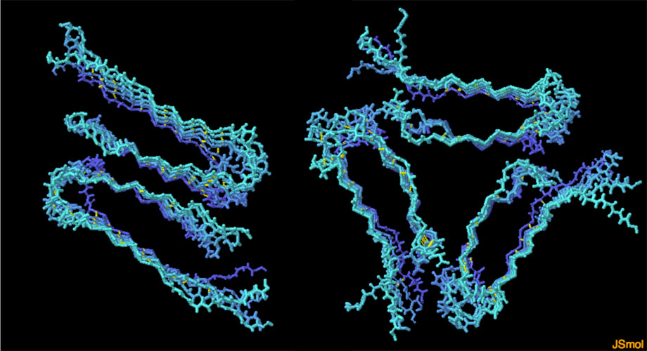
Title
PDB, Jmol, PyMol
и работа с трехмерными
структурами

Slide 2
PDB файл
Может иметь расширение *.ent, *.pdb
PDB ID – цифра + 3 символа (в этом примере 1BAW)
Подразделяется на цепочки (A, B, …, 1, 2...), которые состоят из остатков (Glu1, Thr2, etc)
Внутри написаны координаты всех
атомов белка (точнее, - почти всех атомов)
HEADER ELECTRON TRANSFER 19-APR-98 1BAW
TITLE PLASTOCYANIN FROM PHORMIDIUM LAMINOSUM
…
ATOM 1 N GLU A 1 35.039 18.146 24.600 1.00 73.96 N
ATOM 2 CA GLU A 1 34.182 18.513 25.759 1.00 73.96 C
ATOM 3 C GLU A 1 33.126 19.536 25.368 1.00 73.96 C
ATOM 4 O GLU A 1 33.124 20.038 24.244 1.00 87.91 O
ATOM 5 CB GLU A 1 35.048 19.052 26.891 1.00 87.91 C
ATOM 6 CG GLU A 1 36.075 18.056 27.376 1.00 87.91 C
ATOM 7 CD GLU A 1 37.009 18.647 28.405 1.00 87.91 C
ATOM 8 OE1 GLU A 1 36.536 19.012 29.502 1.00 87.91 O
ATOM 9 OE2 GLU A 1 38.220 18.744 28.120 1.00 87.91 O
ATOM 10 N THR A 2 32.242 19.858 26.307 1.00 27.58 N
ATOM 11 CA THR A 2 31.164 20.807 26.063 1.00 27.58 C
ATOM 12 C THR A 2 30.988 21.697 27.283 1.00 27.58 C
ATOM 13 O THR A 2 30.583 21.234 28.347 1.00 31.52 O
ATOM 14 CB THR A 2 29.834 20.077 25.761 1.00 31.52 C
ATOM 15 OG1 THR A 2 29.997 19.235 24.612 1.00 31.52 O
ATOM 16 CG2 THR A 2 28.726 21.078 25.487 1.00 31.52 C
ATOM 17 N PHE A 3 31.345 22.968 27.128 1.00 27.51 N
ATOM 18 CA PHE A 3 31.235 23.948 28.204 1.00 27.51 C
ATOM 19 C PHE A 3 29.925 24.713 28.083 1.00 27.51 C

Slide 3
Источники данных
Рентгеноструктурный анализ, X-ray.
Дает структуру белка в кристалле.
Не содержит водородных атомов
Главный показатель качества – разрешение (Resolution), прописывается в заголовке файла. Чем меньше – тем точнее определены координаты атомов. Разрешение меньше 2.0Å – хорошее, больше 3.0Å – плохое (1Å=0.1nm).
B-фактор (температурный фактор) – последнее число в строчке, где описан атом. Показатель надежности координат конкретного атома и его подвижности. Чем меньше – тем точнее. Меньше 25 – очень хорошо, больше 50-60 – не слишком надежно.
Метод решения фазовой проблемы … это такая есть проблема в рентгеновском эксперименте, которую каждый раз надо решать. Если написано Molecular replacement, – значит были использованы координаты атомов другой структуры, которые могли отразиться на результате.

Slide 4
Ядерный магнитный резонанс (NMR)
Дает структуру белка в растворе.
Показывает структуру в динамике. Поэтому файл состоит из многих моделей (MODEL), которые более или менее показывают движение отдельных частей белка.
Solid-state NMR
Electron microscopy
Получается в результате наложения множества изображений друг на друга. Это позволяет установить приблизительную форму отдельных частей белка.
Там тоже есть разрешение (Resolution), но оно совсем не такое, как в рентгеновских файлах. Разрешение меньше 10Å можно считать хорошим.
Важно: в полученную экспериментаторами форму белка вписываются конкретные координаты. В том числе это могут быть координаты атомов какого-нибудь другого (похожего) белка.
Иные методы, например, моделирование.
Notes:
Å

Slide 5
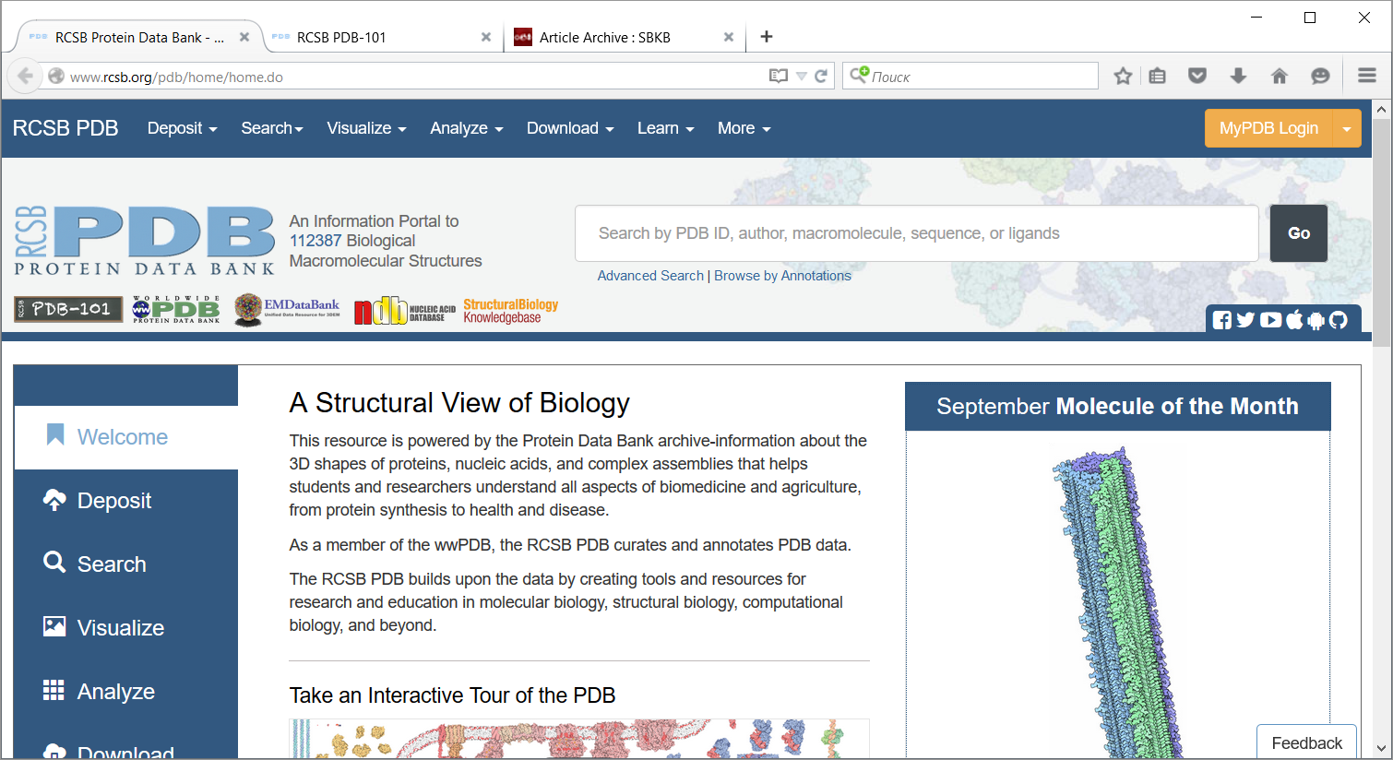
Сайт Protein Data Bank

Slide 6
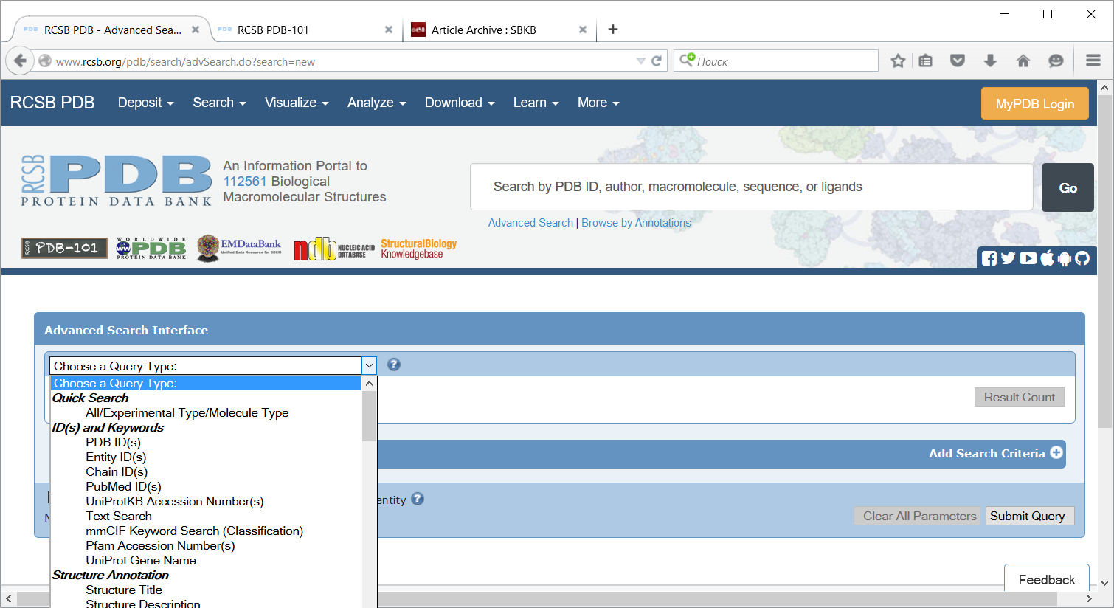
Сайт Protein Data Bank

Slide 7
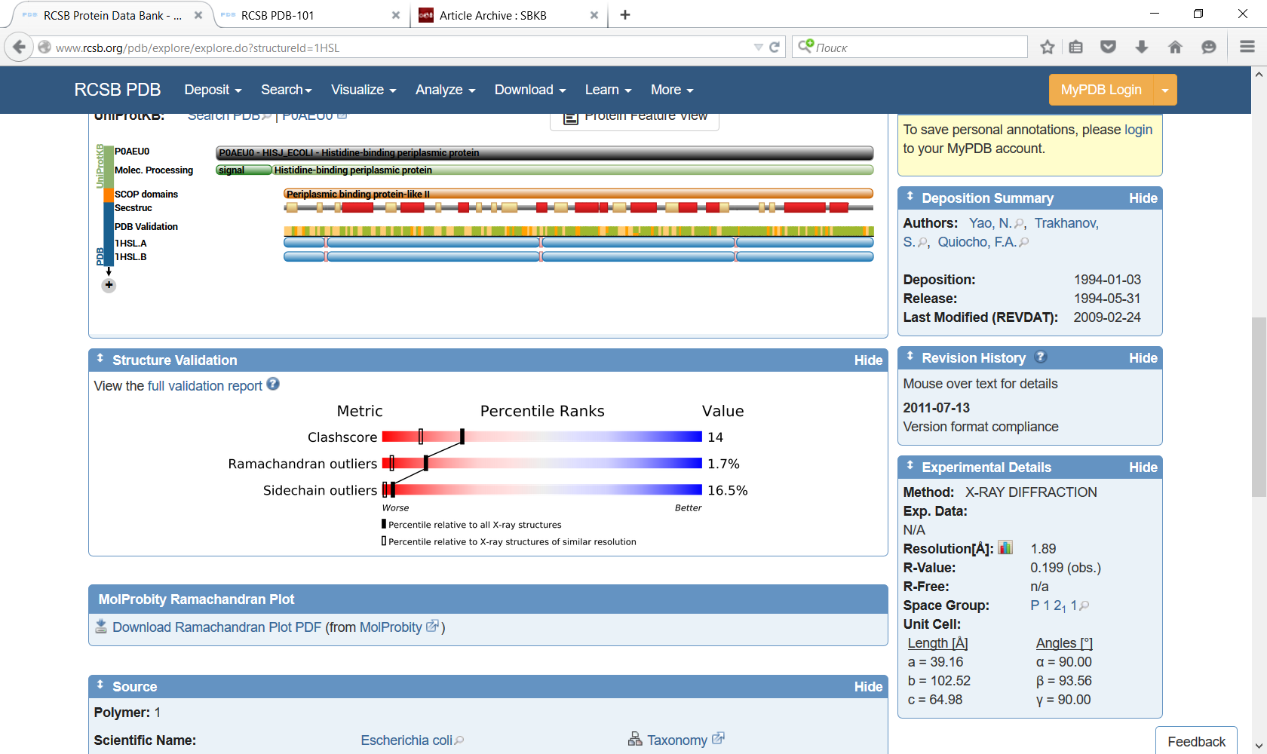
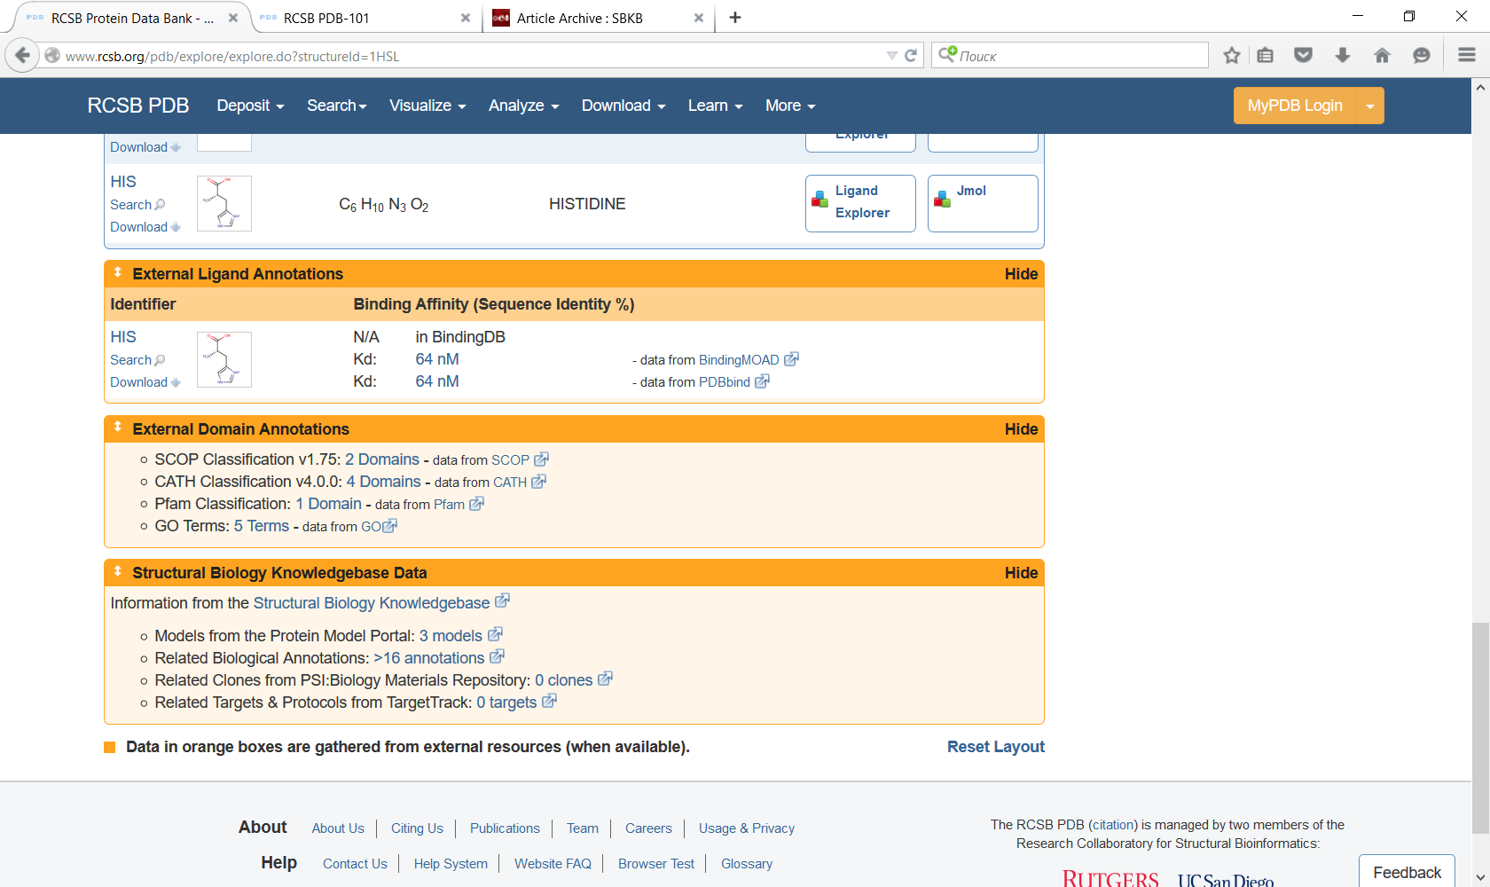
Сайт Protein Data Bank

Slide 8
Structural viewers
RasMol (RasWin)
Очень простой и быстрый
Не требует инсталляции, можно принести на флешке
Поддержка прекращена ☹
Язык – такой же, как в Jmol. Все, описанное в этой презентации, работает в обеих программах.
Jmol
Требует установки
Также надо установить Java
Используется как в виде отдельной программы, так и в виде плагина (Java applet) на некоторых сайтах.
Не поддерживается в Chrome ☹
Гораздо больше возможностей, чем у RasMol
JSmol
Тоже самое, но не использует Java, работает во всех браузерах

Slide 9
Structural viewers
PyMol
Еще больше возможностей
Требует установки
Также надо будет установить Python
Дает изображения более высокого качества (после применения команды ray)
Рекомендуется для подготовки изображений к печати
Вообще рекомендуется его изучить тем, кто работает с 3D структурами
Им, вообще, все эти программы надо изучить ☺
Установка PyMol 1.7.2 под Windows
Читать тут http://www.pymolwiki.org/index.php/Windows_Install .
Лично я все это делал под административным аккаунтом.
1. Поставить Python 2.7.9 (качать тут https://www.python.org/downloads/).
Если установлена более старая версия (например, 2.7.3) то можно вместо установки новой версии поставить программу pip:
a. Cкачать тут https://pip.pypa.io/en/latest/installing.html скрипт get-pip.py.
b. Запустить C:\Python27\python.exe get-pip.py
2. Поставить Microsoft Visual C++ Compiler for Python 2.7 (качать тут http://www.microsoft.com/en-us/download/details.aspx?id=44266 ).
3. Перезагрузить компьютер.
4. Скачать пакет pymol-1.7.2.1-cp27-none-win32.whl (для 32битной системы) или pymol-1.7.2.1-cp27-none-win_amd64.whl (для 64 бит) отсюда http://www.lfd.uci.edu/~gohlke/pythonlibs/#pymol .
5. Запустить C:\Python27\Scripts\pip.exe install pymol-1.7.2.1-cp27-none-win32.whl .
6. Создать ярлык к C:\Python27\Scripts\pymol.cmd, поместить его на рабочий стол или в меню Пуск.
7. Проверить, что PyMol запускается и работает.

Slide 10
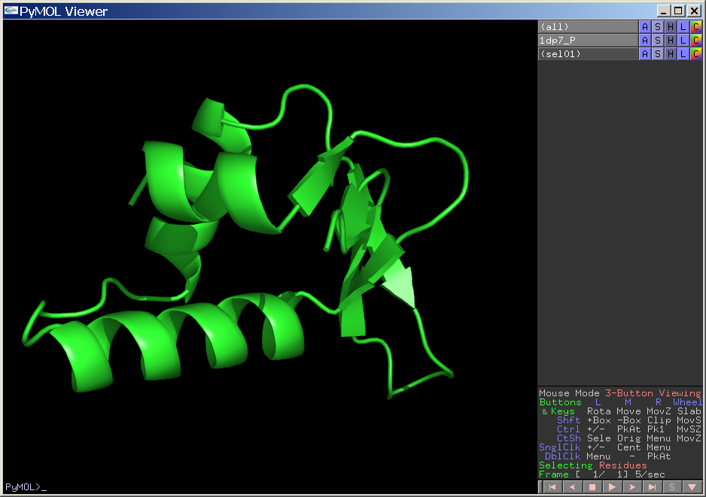
PyMol (красивый и умелый)

Slide 11
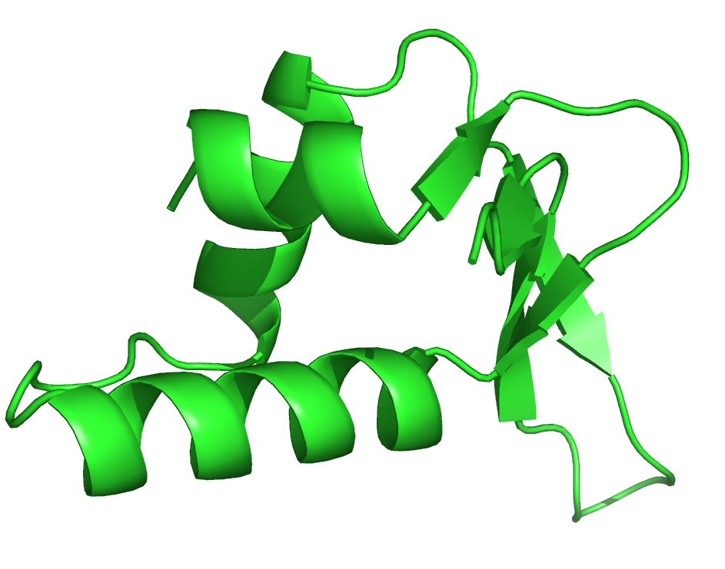
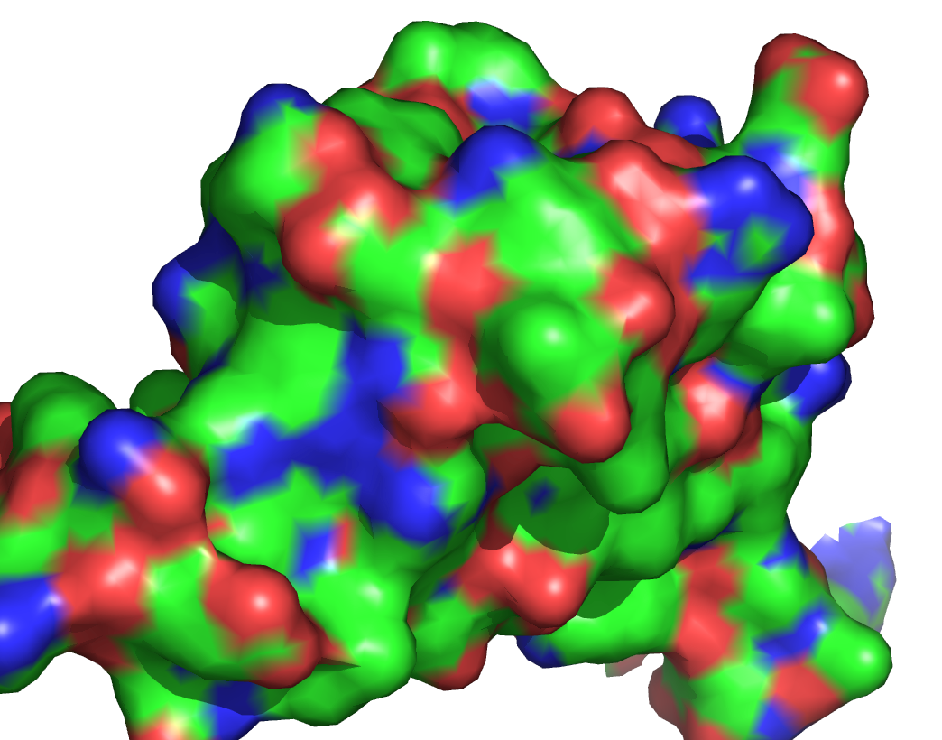
PyMol (красивый и умелый)

Slide 12
Jmol/JSmol
Далее описан язык, которым надо пользоваться для подготовки изображений в RasMol/Jmol/JSmol.
Все эти команды работают во всех трех программах.

Slide 13
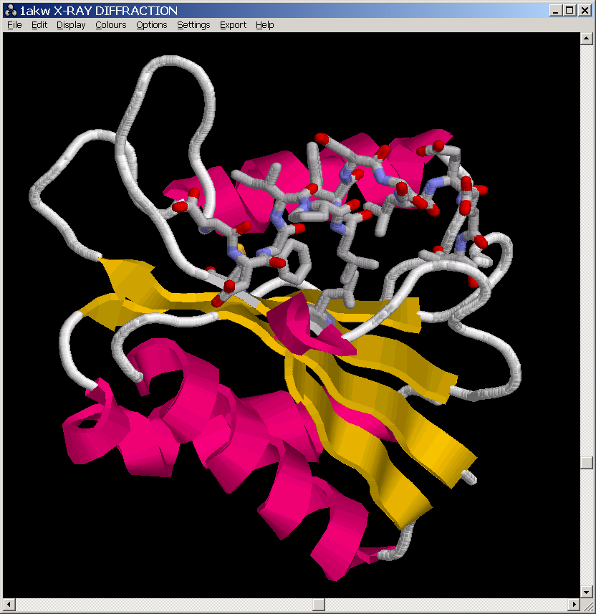
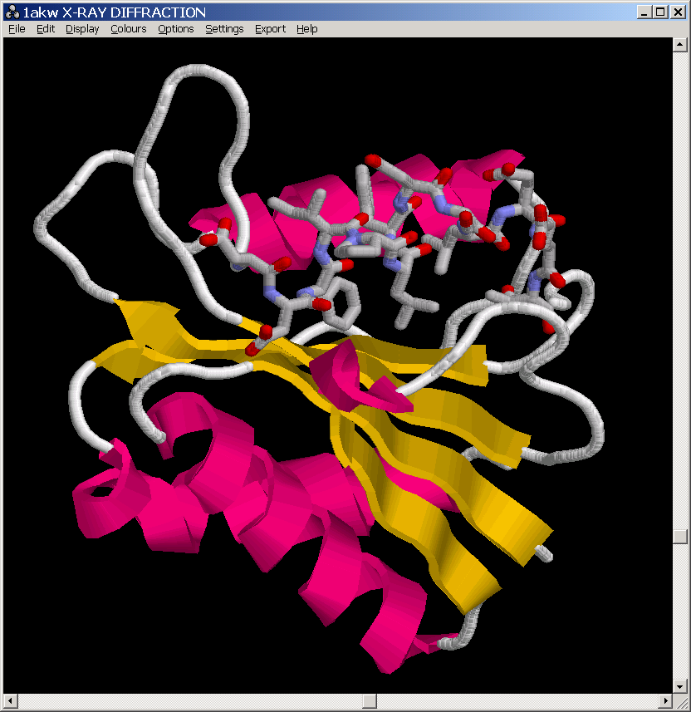
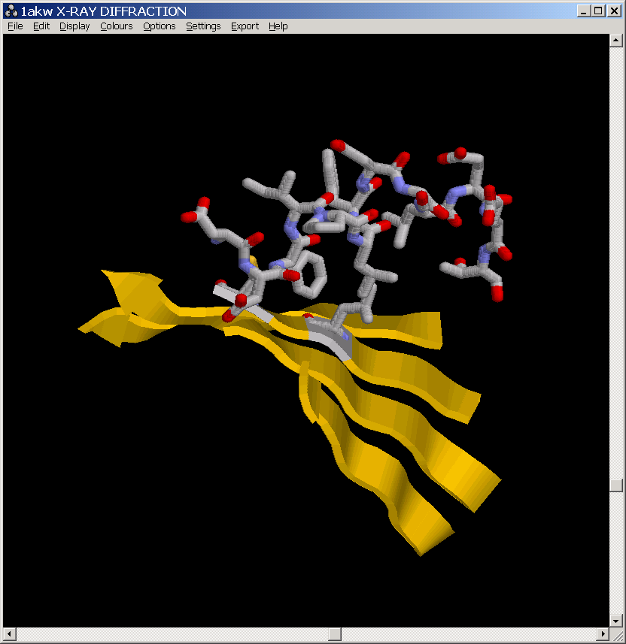
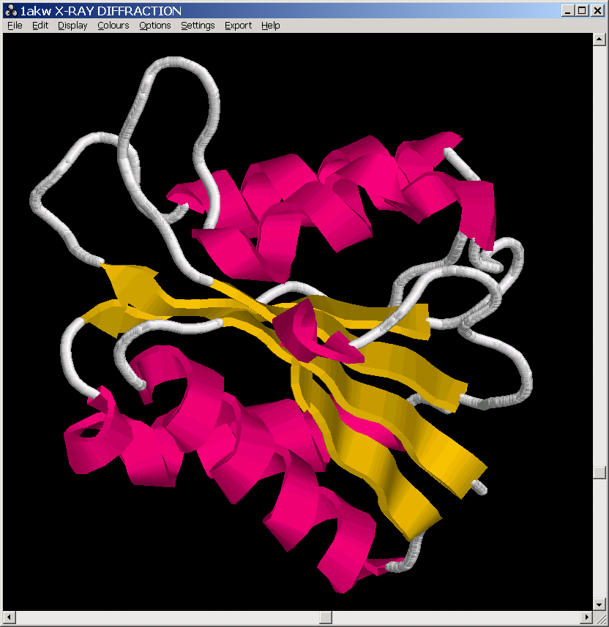
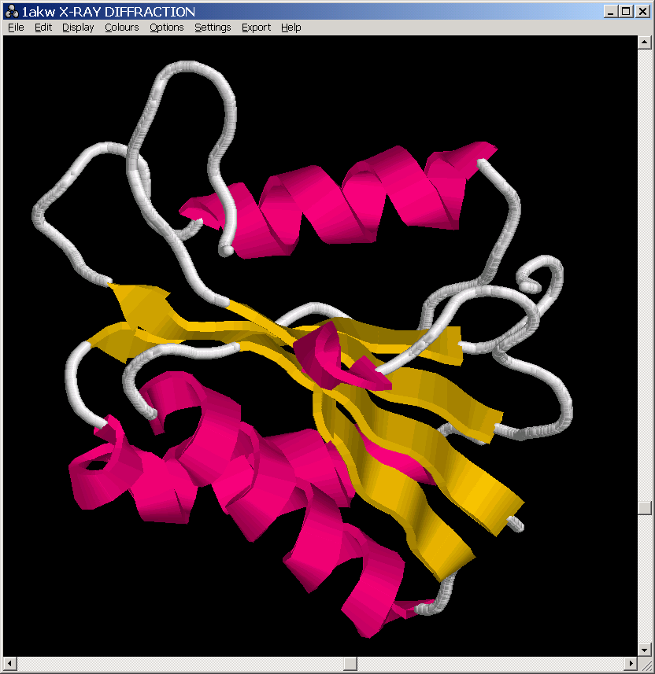
Язык RasMol’а (введение)
Мы видим картинку,
а RasMol знает про
множества атомов

Slide 14
Язык RasMol’а (load)
Формат команды
load <имя файла>
Назначение
Загрузить новый файл
Примечания
RasMol не понимает русских букв в консоли
При открытии нового файла старый не закрывается
При открытии больших файлов RasMol может долго думать
После открытия удобно написать команду restrict none или wireframe off

Slide 15
Язык RasMol’а (script)
Формат команды
script <имя файла>
Назначение
Исполнить команды, записанные в файле
Примечания
RasMol не понимает русских букв в консоли
RasMol не умеет сам сохранять скрипты – он может их только выполнять
Все ошибки, которые встретились в скрипте отмечаются в консоли
Строки скрипта, начинающиеся с символа # игнорируются

Slide 16
Язык RasMol’а (другие команды)
Все остпльные команды
могут сделать что-то, но никто, кроме Вас, не может знать, с какой частью молекулы это делать
поэтому используйте
rоманды
restrict и select

Slide 17
Язык RasMol’а (select)
Формат команды
select <выражение>
Назначение
Назначить новое выделение
Примечания
Старое выделение безвозвратно теряется, если не принять специальных мер
Выражения могут быть очень сложными, но сначала мы рассмотрим простые примеры
После выполнения команды в консоли записывается кол-во выделенных атомов

Slide 18
Язык RasMol’а (простые выражения)
Любое выражение в RasMol’е описывает набор атомов, но никакой иной информации RasMol не понимает
Заранее определены некоторые интуитивно понятные выражения, а именно
Можно вводить также
- техбуквенные обозначения аминокислот
- названия полипептидных цепей, например :a или :1
- порядковые номера, например Pro72, 1-125:a или (1-125,300-350)

Slide 19
Язык RasMol’а (restrict)
Формат команды
restrict <выражение>
Назначение
Назначить новое выделение и спрятать все остальное
Примечания
Старое выделение безвозвратно теряется, если не принять специальных мер
Более того – можно долго раскрашивать структуру и неосторожно потерять все, применив restrict, поэтому
Лучше сначала попробовать команду select, а потом еще и подумать

Slide 20
Язык RasMol’а (что мы видим)
Формат команды
<cпособ> [off|<число>]
Назначение
Нарисовать выбранным методом
Примеры
cartoons – нарисует полоски
cpk – нарисует шарики
backbone 100 – нарисует остов толщины 100
сpk off – сотрет все шарики

Slide 21
Язык RasMol’а (что мы видим)
Wireframe
Backbone
Trace
Cpk
Spacefill
Cartoon
Strands

Slide 22
Язык RasMol’а (color)
Формат команды
color <цвет>
Назначение
Нарисовать нужным цветом
Что такое <цвет>
Цветом может быть red, green, white и т.д.
Можно указать на специальную цветовую схему, например structure, chain, monochrome, group, model

Slide 23
Язык RasMol’а (color)
Примечания
Можно писать и так color <объект> <цвет>
Можно писать и color, и colour
Немного об RGB цветах
RGB – это способ описания цветов, при котором каждый цвет представляется, как комбинация красного, зеленого и синего
Можно писать цвета в виде color [R,G,B]
Например, [255,255,255] – это белый, [100,100,0] – смесь красного с зеленым, а [0,0,0] – черный.

Slide 24
Язык RasMol’а (center)
Формат команды
center <выражение>
Назначение
Центрует изображение
Примечания
Можно, например, писать center selected

Slide 25
Язык RasMol’а (zoom)
Формат команды
zoom <размер>
Назначение
Изменяет размер
Примечания
Изменяется размер всего выражения, а не только выделенного фрагмента
Если попросить RasMol показать изображение слишком крупно – он обидится и завершит работу

Slide 26
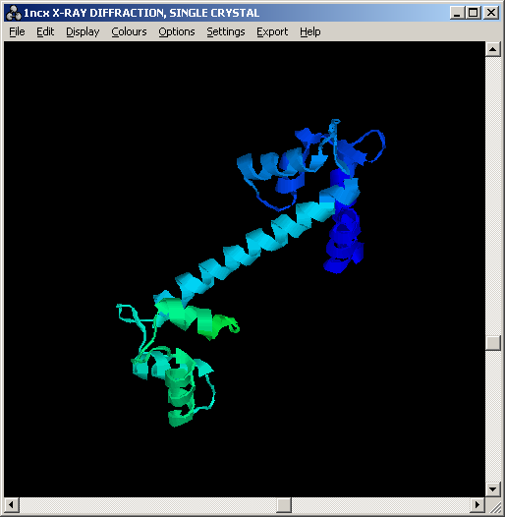
Язык RasMol’а (пример)
RasMol> load C:\PDB\1ncx.pdb
RasMol> restrict none
No atoms selected!
RasMol> select all
1433 atoms selected!
RasMol> cartoons
RasMol> color group
RasMol>

Slide 27
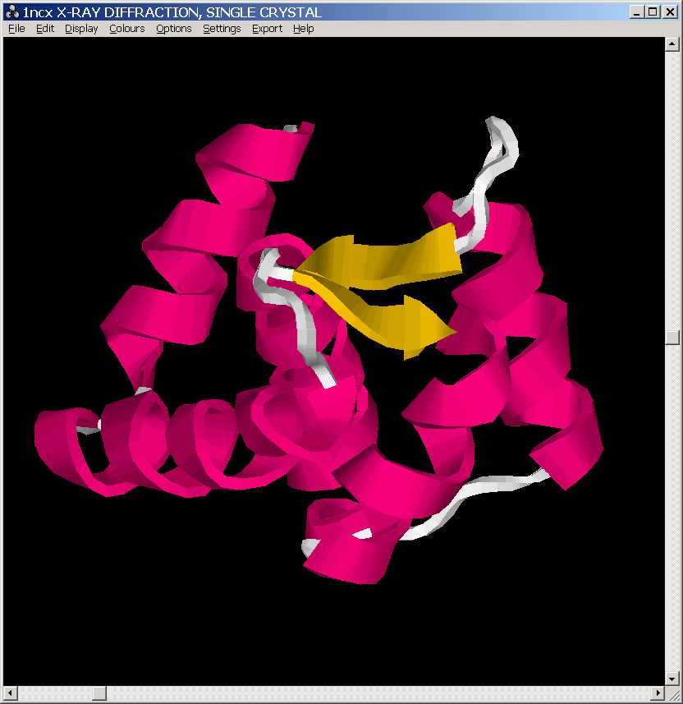
Язык RasMol’а (пример)
RasMol> load C:\PDB\1ncx.pdb
RasMol> restrict none
No atoms selected!
RasMol> select all
1433 atoms selected!
RasMol> cartoons
RasMol> color group
Atom CA 694 Group: Lys 91
RasMol> restrict 1-91
RasMol> center selected
RasMol> zoom 250
RasMol> select all
1433 atoms selected!
RasMol> color structure

Slide 28
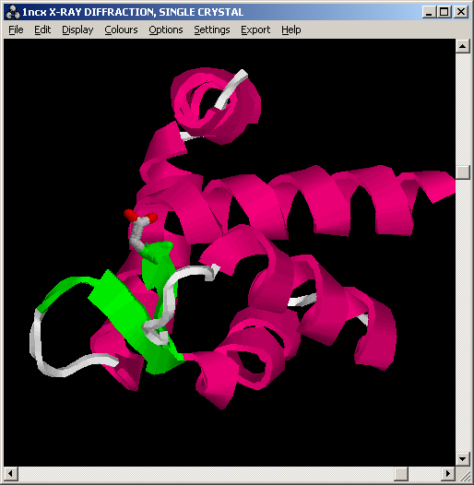
Язык RasMol’а (пример)
Atom CA 549 Group: Asp 74
Atom CA 534 Group: Thr 72
Atom CA 279 Group: Ser 38
Atom CA 255 Group: Gly 34
RasMol> select (72-74,34-38)
53 atoms selected
RasMol> color green
RasMol> select Asp74
8 atoms selected
RasMol> wireframe 100
RasMol> color cpk
RasMol>

Slide 29
Язык RasMol’а (атомы)
Atom expressions
Ser25.ca – Cα атом всех 25-х серинов
Ser25:a –Все 25-е серины цепочки :a
:a/1 – 1-я модель цепочки :a
Ser25:a.ca – Cα атом 25-го серина цепочки :a
Ser25:a.ca/1– Cα атом 25-го серина цепочки :a первой модели
Можно использовать знаки * и ?
Ser25.c? – все углероды 25-х серинов
*25:a –Любые 25-е остатки цепочек :a
:*/1 – 1-я модель целиком
Ser*:a.ca – Все Cα атомы серинов в :a
As*:a.ca – Все Cα атомы аспартатов и аспарагинов в :a

Slide 30
Язык RasMol’а (and, or, not)
Любые части выражений
можно комбинировать с помощью
логических операций и скобок
Все азоты, не входящие в состав белка
nitrogen and not protein
Все кислороды, входящие в состав белка или DNA
(protein or dna) and oxygen
Ничего выделено не бедет
:a and :c
Аденины в цепочках :a и :c
(:a or :c) and A

Slide 31
Язык RasMol’а (within)
Формат команды
within(<расстояние>,
выражение)
Назначение
В операциях select и restrict определяет атомы,
расположенные на расстоянии не более чем …, от атомов
выражения
Примечания
Расстояния надо указывать, используя точку

Slide 32
Язык Jmol’а (within)
Примеры
Атомы, расположенные
на расстоянии не более 3Å от DNA
select within(3.0,dna)
на расстоянии не более 2,5Å от DNA
select within(2.5,dna) and not dna
на расстоянии не более 3Å от белка (только атомы DNA)
select within(3.0,protein) and dna
остатки, имеющие хотя бы один атом
на расстоянии не более 2,5Å от DNA
define nears within(2.5,dna) and not dna
select within (group, nears)

Slide 33
Язык RasMol’а (define)
Формат команды
define <имя> <выражение>
Назначение
Назвать группу атомов своим именем
Зачем это надо?
Часто бывает необходимо построить очень
сложное выражение. Обычно его можно написать в одн
строчку, но неудобно. Кроме того, если потребуется его
использовать еще раз – то define позволяет просто
сослаться на ранее определенное имя

Slide 34
Язык RasMol’а (пример)
load c:\PDB\1apl.pdb
restrict none
define needdna dna and within(18.0,:c)
define need needdna or :c
select need
center selected
select :c and backbone
wireframe 80
select needdna
wireframe
select needdna and C and not backbone
wireframe 80
wireframe
define cw :c and within(3.0,needdna)
select cw
select cw and not backbone
cpk 150
cpk off
define mainc :c and (136,175,182,184-186)
select mainc
wireframe 120
select needdna and within(5.0,mainc)
wireframe 120
Этот пример надо набить в RasMol’е и объяснить

Slide 35
http://jmol.sourceforge.net/
http://wiki.jmol.org/index.php/Main_Page
https://www.pymol.org/
http://www.pymolwiki.org/index.php/Category:Commands
https://kodomo.fbb.msu.ru/wiki/Main/RasMol
https://kodomo.fbb.msu.ru/wiki/Main/Jmol
https://kodomo.fbb.msu.ru/wiki/Main/PyMol
в частности, тут есть инструкция по установке
http://kodomo.fbb.msu.ru/wiki/Main/Vir/2015
презентации + FAQ по Jmol и PyMol

Slide 36
Title
Биоинформатика в трех измерениях

Slide 37
Основные сервисы и программы
Задача | Для последовательностей | Для структур
Описание записи | Форматы *.embl, *.fasta и пр. | Форматы * .pdb, *.cif и др.
Хранение информации | GenBank, UniProt, ... | PDB
Сравнение записей | Выравнивания | Пространственные совмещения
Построение парных выравниваний | needle, BLAST, ... | PDBeFold (SSM)
Построение множественных выравниваний | Muscle, Mafft, ...
Поиск по сходству | BLAST
Классификация | Pfam, ProSite, ... | CATH, SCOP

Slide 38
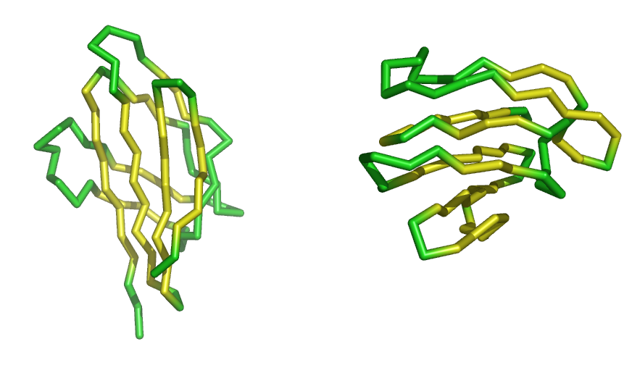
Пространственное совмещение

Slide 39
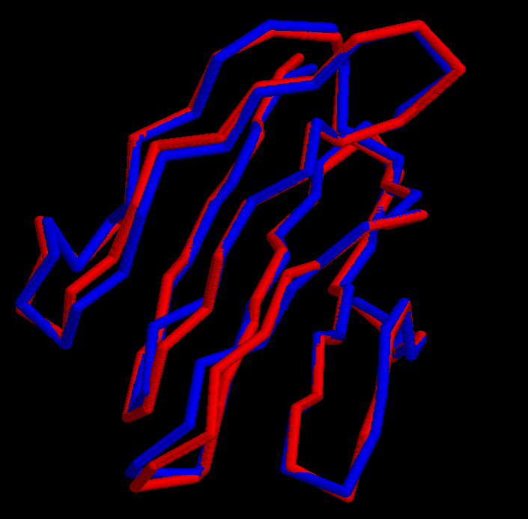
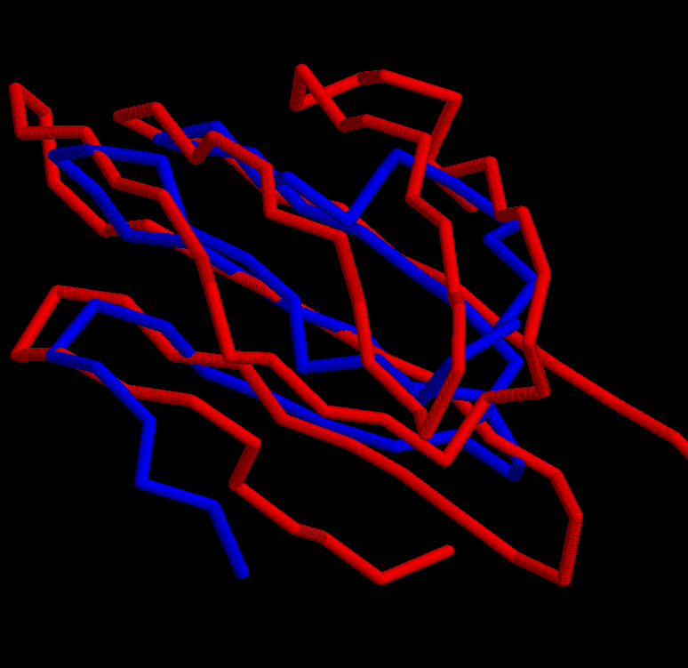
Пространственное совмещение

Slide 40
Пространственное совмещение
Качество совмещения:
Насколько хорошо совпадают цепочки, то есть насколько близки СА атомы. Оценивается по RMSD. Чем меньше – тем лучше. Значения меньше 1.5Å свидетельствуют об очень хорошем совмещении. Больше 3.0Å – это плохое совмещение.
Длина выравнивания, – чем длиннее, тем лучше

Slide 41
Пространственное совмещение
Задача:
Выбрать из всех возможных пространственных совмещений то, которое
1. Соответствует наиболее длинному выравниванию ☺
2. Соответствует наиболее низкому RMSD ☺
3. Накормить волков, оставив целыми овец ☹

Slide 42
Пространственное совмещение
Параметр Q-score (используется в программе PDBeFold):

Slide 43
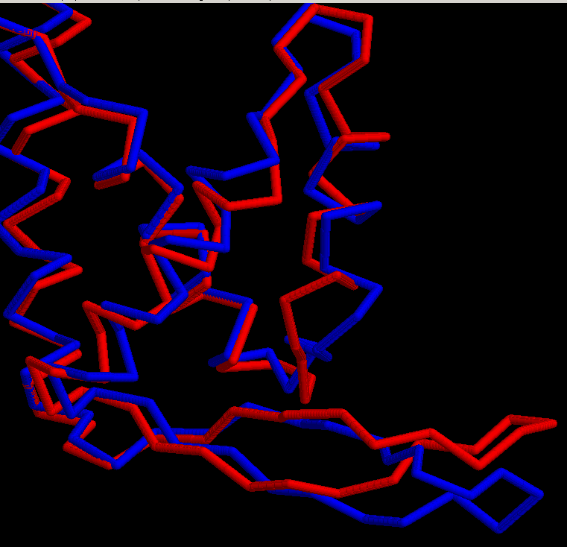
Пространственное совмещение: ложка дегтя
Пространственное совмещение доменов 1bm9 A: 2dpd A:8-122
(см. файл sup.ent)
Они не совсем совпадают – какое будет выравнивание???

